Slide 1
Toprakların Sınıflandırılması
TÜRKİYE TOPRAKLARI VE SULARI THUS1006
Prof.Dr. Hasan Sabri Öztürk
2023-2024/Bahar
hozturk@agri.ankara.edu.tr

Slide 2
Dokuchaev
Topraklar iklim bölgelerine göre;
Normal
Geçit
Normal olmayan
http://www.landis.org.uk/soilscapes/

Slide 3
Eski Amerikan Toprak sınıflandırma Sistemi
Sistemin Katogarileri
Ordolar
Zonal ( iklim ve bitki örtüsü)
İntrazonal (Topoğrafya ve ve ana materyal)
Azonal (Zaman yetersizliği, ana kaya, erozyon, birikme)
Alt Ordolar
Büyük toprak grupları
Familyalar ( horizon renk, kalınlık ve özellikleri ile ana materyal)
Seriler ( ayırıcı toprak özellikleri, diziliş, benzer ana materyal)
Tipler ( üst toprak tekstürü)

Slide 4
Zonal Toprak Ordosu
İklim
Geniş yer kaplarlar
Ana materyalin etkisi azdır

Slide 5
Zonal Toprak Ordosu
1. Soğuk Bölge Toprakları
Tundra toprakları
2. Soğuk ve Yağışlı Bölge Toprakları
Podzollaşma
3.Podzol ve Podzolik Topraklar
4. Sıcak ve Yağışlı Bölge toprakları
Latasoller
5.Ilıman yarı kurak Bölge Toprakları
Kireçli topraklar, Çernozyemler, Kireçsiz Kahverengi topraklar, Kestanrenkli ve Kahverenkli topraklar, Akdeniz Kırmızı toprakları
6. Sıcak Kuru Bölge Toprakları
Çöl Toprakları (Gri çöl, tipik çöl, Kırmızı çöl)

Slide 6
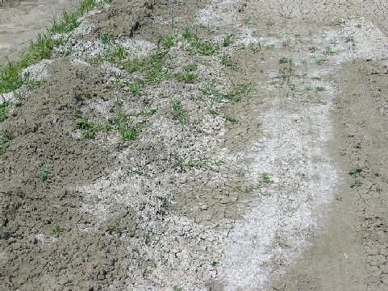
İNTERZONAL TOPRAKLAR ORDOSU
Hidromorfik topraklar
Halomorfik topraklar
Tuzlu topraklar ( EC> 4 dS m⁻¹ , %Na < 15, pH<8,5)
Tuzlu alkali topraklar (EC> 4 dS m⁻¹, %Na > 15, pH ≈8,5)
Alkali topraklar (EC< 4 dS m⁻¹ , %Na > 15, pH>8,5
Kalsimorfik topraklar ( Kireç
etkisinde kalmış)
Kahverengi orman toprakları
Vertisoller

Slide 7
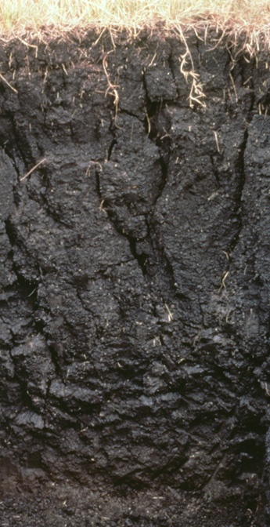
Vertisoller
Tüm horizonları killidir
Yıkanma ve birikme horizonları yoktur
Blok strüktür başattır
Montrorillonit tipi (2:1) şişebilen kil hakimdir
Siyah, koyu gri renklidir
Genç topraklardır

Slide 8
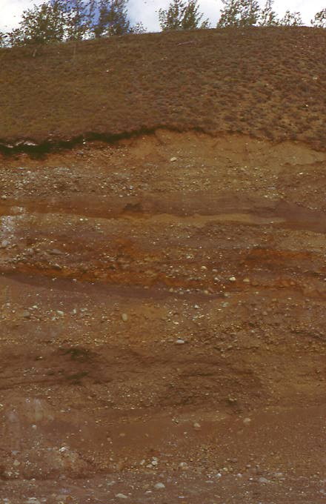
AZONAL TOPRAKLAR ORDOSU
Taşlı olgunlaşmamış topraklar (lithosol)
Taşsız olgunlaşmamış topraklar (Regasol)
Silisli Kayalar üzerinde oluşan olgunlaşmamış topraklar (Ranker)
Alüviyal topraklar
Allüvial toprak profili

Slide 9
YENİ AMERİKAN TOPRAK SINIFLANDIRMA SİSİTEMİ Toprak Taksonomisi
Daha fazla bilgi birikim ürünü
Daha çok katogori ( 12 ordo, 54 alt ordo, 250 büyük toprak grubu)
Ayırıcı karakteristikler arazi veya labaratuvarda ölçülebilir veya görülebilir özelliklere dayanmaktadır.
Toprak profili yerine Pedon
Ordo adları ‘sol’ile biter

Slide 10
ORDOLAR
1. Alfisol
2. Andisol
3. Aridisol
4. Entisol
5. Gelisol
6. Histosol
7. Inceptisol
8. Mollisol
9. Oxisol
10. Spodosol
11. Ultisol
12. Vertisol

Slide 11
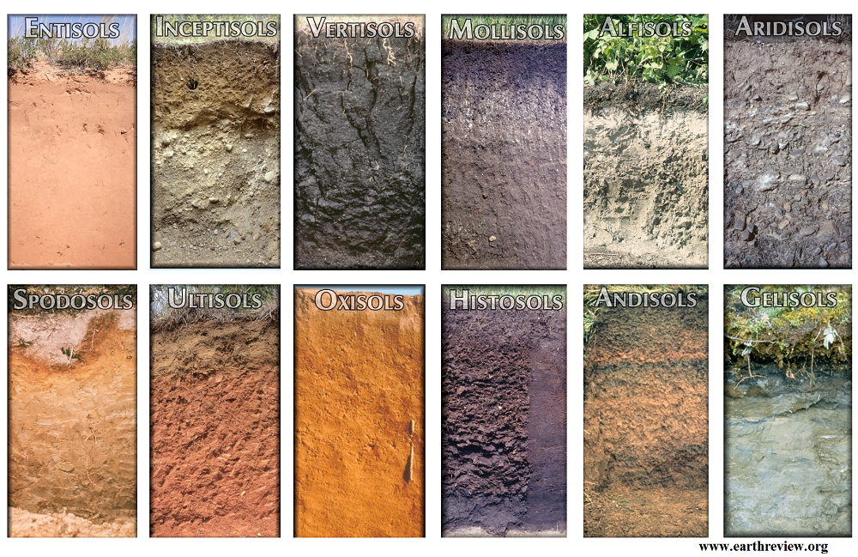
by Md. Nayem Hasan Munna ,2019

Slide 12
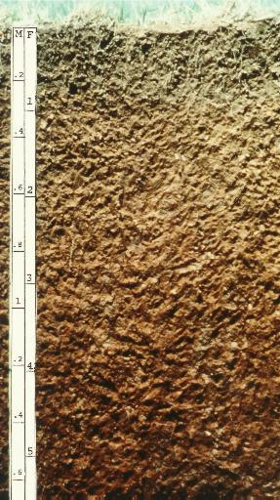
ALFISOLLER
Yarı kurak ile humid alanlar arasında oluşur.
Kilce zengin yüzey horizonu olan yüksek verimli topraklardır.
"Alf“ Alüminyum (Al) ve demiri (Fe) simgeler.
Alfisols orta derecede yıkanmıştır.
Bazla doygunluk oranı en az %35 dir
(Kalsiyum, Mağnezyum, and Potasyumca zengin)
Alfisols buz altında kalan toprakların dışındaki toprakların 1/10’u kaplar. En çok bulunduğu alanlar, ABD’nin doğusu, Avrupanın güneyi ve batısı, Baltık
bölgesi, Hindistanın kurak bölgeleri, Sudan, Güney Amerikanın bir çok yeridir.
SUBORDERLARI
Aqualfs — Islak topraklardır, aquic toprak nem rejimi Cryalfs — Soğuk iklim, frigid or cryic toprak sıcaklık rejimi Udalfs — humid iklim, Udic nem rejimi Ustalfs — yarıhumid iklim, ustic nem rejimi Xeralfs — Akdeniz iklimi, xeric nem rejimi

Slide 13
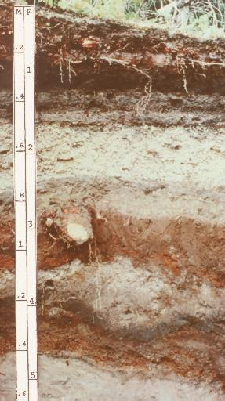
ANDISOLLER
Volkanik küllerden oluşmuştur ve yüksek oranda cam ve amorf kolloidal materyalden içerir,
Genç ve çok verimli topraklardır
Andisollar buz altında kalan toprakların dışındaki toprakların %1’ini kaplar. En çok Şili, Ekvador, Kolombiya, Meksika, ABD’nin kuzeybatısı, Japonya, Java, Yeni Zellanda , İtalya,
İrlanda, Havai de bulunur.
^{SUBORDERLAR}
Aquands – taban suyu seviyesi yılın çoğunda yüzeye yakın
Gelands – Çok soğuk ilkimler, (ort. yıllık sıcaklık <0°C).
Cryands - Soğuk iklimler,
Torrands – Çok kurak iklimler,
Ustands - Yarı kurak ve yarı nemli iklimler
Udands – Nemli iklimler
Xerands – Ilıman iklimler (Sıcak yazlar ve nemli kışlar)
Vitrands – Genç Andisols, kaba bünyeli ve cam oranı yüksek.

Slide 14
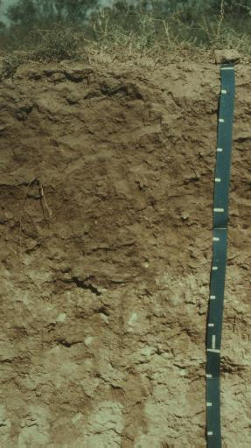
ARIDISOLLER
Çöl Toprakları
Latince aridus, “kurak” ‘tan gelir.
Kurak ve yarı kurak iklimlerde oluşur.
Aridisoller dünya yüzeyinin 1/3 ‘ünü kaplayan çöllerde oluşur,
Düşük organik madde içerir,
En öenmli özelliği düşük toprak nemidir. Yıkanma sınırlıdır.
Yüzey altı horizonlarında silikat killeri, sodyum, kalsiyum karbonat, jips veya çözünebilir tuzlar bulunur.
Yüzey altı horizonları karbonatlar, jips ve silikalarca çimentolanmıştır. Yüzeyde tuzlanma oluşabilir.

Slide 15
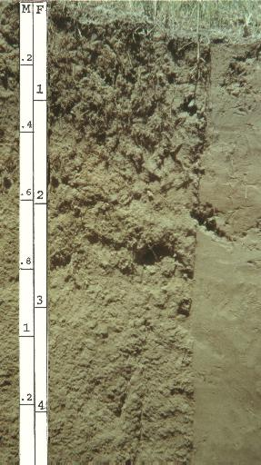
ENTISOLLER
A horizonu dışında herhangi bir profil gelişimi yoktur,
Yeni taşınmış ana materyal veya oluşum hızının erozyon veya birikim hızından yavaş olduğu alanlarda oluşur
Tanımlayıcı horizonları yoktur.
En yaygın ikinci toprak ordosudur. Entisoller buz altında kalan toprakların dışındaki toprakların %16 ‘sını kaplar

Slide 16
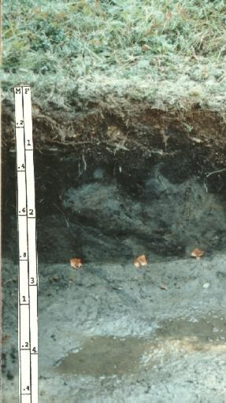
GELISOLLER
Çok soğuk iklimlerde oluşur, toprak yüzeyinden itibaren ilk 2 m si içerisinde de kalıcı buzlanma vardır
"Gelisol“ latincede ‘buzlanmaya doğru’ anlamına gelen gelare den türemiştir.
Dönüşümlü donma-çözülme olayı en karakteristik özelliğidir.
Yapısal olarak B horizonu yoktur, fakat A horizonu vardır.
Yüzeyde ince bir mineral tabakanın üzerinde organik madde biriktiği için siyah veya koyu kahve renklidir.
Kimyasal olarak yüksek verimli değildir. Donmuş tabakanın üzerindeki besin maddeleri (özellikle Ca ve K) yıkanmıştır.
En çok Sibirya, Alaska ve Kanada’da daha sonra Şili, Arjantin, Tibet, Kuzey İskandinavya, Antartika’da bulunur
Alt ordoları
Histels: yüzeyden itibaren 2 m içerisinde buzlanma içeren organik topraklar
Turbels: buz ile karıştırmanın etkilerini belirgin olarak gösterir
Orthels: buz ile karıştırmanın etkilerini az gösterir

Slide 17
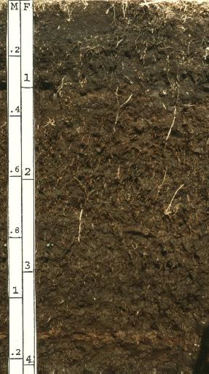
HISTOSOLLER
Organik maddeden oluşmuş topraklardır . Üst 80 cm de 40 cm
veya daha fazla organik toprak materyali vardır. Karbon oranı
% 12 ile 18dir.
Yüksek OM, kötü drenaj, asidik, düşük bitki besin maddesi
Histosoller değişik ülkelerce farlı isimlendirilirler (peat, muck, organosoller).
Histosoller kötü drenaj koşulllarında (anaeorbik) oluştuğundan
organik atıkların ayrışma hızı birikme hızından düşüktür.
Yaygın olarak Kanada, İskandinavya, Batı Sibirya, Sumatra, Borneo, Yeni Gine’de bulunur. Avrupa’nın kuzeyinde Rusya’nın doğusunda, Florida’da yer yer bulunur.
Düşük verimlilik ve drenaj sorunu nedeniyle tarıma uygun değildir. Genç buzul çağında oluşmuş histosoller drene edilince çok verimlidirler.
Altordoları:
Folists – yılın çoğunda su ile doygun olmayan histosoller,
Fibrists – az ayrışmış organik materyallerden oluşmuş histosoller (Peat),
Hemists – orta seviyede ayrışmış organik materyallerden oluşmuş histosoller
Saprists – büyük oranda yrışmış organik materyallerden oluşmuş histosoller (muck).

Slide 18
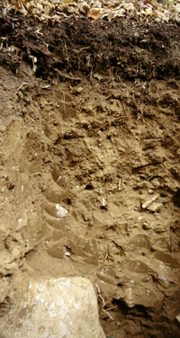
INCEPTISOLLER
Ana materyalın hızlı bir şekilde ayrışmasıyla oluşur
Zayıf horizon oluşumu
Kil, Fe, Al ve OM birikimi yoktur
Alt Ordoları:
Anthrepts
Aquepts
Cryepts
Udepts
Ustepts
Xerepts

Slide 19
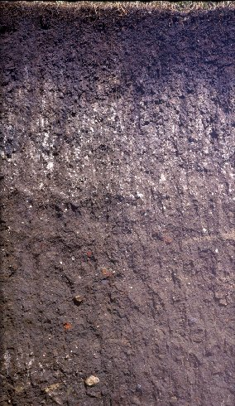
MOLLISOLLER
Yarı kurak ile yarı nemli bölgelerde oluşur.
Çoğunlukla Kuzey Amerika, Güney Amerika (Arjantin,ve Brezilya), Moğolistan ve Rusyanın Steplerinde bulunur.
Ana materyalleri bazla doygun, kireççe zengin kireç taşı, lös ve rüzgarla taşınmış kumca zengindir .
A horizonları yüksek OM ve besin maddesi içeren derindir (60-80 cm)
Molisoller buz altında kalan toprakların dışındaki toprakların % 7 ‘sini oluşturur. Dünyanın en verimli topraklarıdır.
Alt ordoları
Albolls — Islak topraklar, birikme hozizonunu olan aquic toprak nem rejimi
Aquolls — ıslak topraklar, aquic toprak nem rejimi
Cryolls — Soğuk iklimler, frigid or cryic toprak sıcaklık rejimi
Gelolls — Çok Soğuk ilkimler, Ort. Yıllık toprak sıcaklığı <0°C
Rendolls — Kireçli ana materyal
Udolls — Nemli iklim, udic nem rejimi
Ustolls — Yarı nemli iklim, ustic nem rejimi
Xerolls — Akdeniz iklimi, xeric toprak rejimi

Slide 20
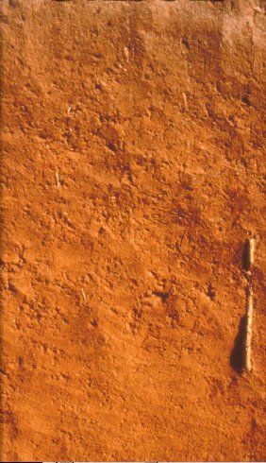
OXISOLLER
Tropikal yağmur ormanlarında oluşur ( Ekvatorun 15-25
derece kuzey ve güneyi)
Önceleri bu topraklar laterit olarak sınıflandırılırdı
Tüm derinliklerinde en fazla %10 ayrışmış mineral içerir
KDK sı düşüktür.
Yüksek derişimdeki Fe ve Al oksit ve hidroksitleri
nedeniyle daima kırmızı veya sarımsı renktedir
Kuvars ve kaolin ve az miktarda kil minerali ve OM içerirler
Tropik yağmur ormanındaki yoğun bitki örtüsünün büyük miktarda besin maddesi sağlayacağı düşünülse de organik tabakadan geçen yağmur sularının asitleşmesi ile mineraller yıkanır. Organik maddenin hızlı ayrışması ve çözünebilir besin maddelerinin yokluğu nedeniyle topraklar oldukça verimsizdir.
Yaygın olarak Güney Amerika, ve Afrikanın tropik alanlarında bulunur.
Alt ordolar
Aquox – oyılın büyük kısmında yer altı su seviyesi yüzeye yapındır.
Perox – Sürekli nemli iklimler( Yılın tüm aylarında yağmurun, buharlaşma ve terleme ile kaybolan suyun miktarından fazla olduğu)
Torrox - Kurak iklim.
Ustox – Yarı kurak ve yarı nemli iklimler,
Udox – Nemli iklimler

Slide 21
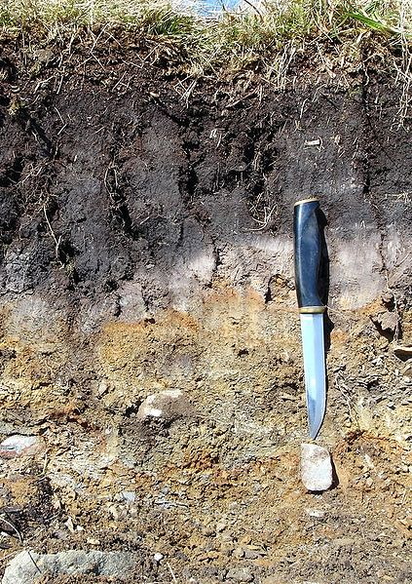
SPODOSOLS (PODSOL)
Rusça ‘kül alt’ anlamına gelir.
Tarımsal olarak verimleri sınırlıdır.
E horizonu 4-8 cm kalınlığında ve Fe ve Al oksitlerince ve humusça fakirdir.

Slide 22
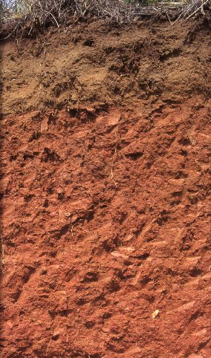
ULTISOLS
Kırmızı killi toprak olarak bilinir
Toprak profilinin herhangi bir yerinde kalkerli materyal barındırmazlar, %10 dan az ayrışabilir mineral içerir, %35 den az bazla doygunluğa sahiptir
Kaolin kil mineralince zengin, şişme büzülme özelliği olmayan topraklardır.
Yaygın olarak ABD’nin güneyi ,Cin ,Güneydoğu Asya’da bulunur,
Alt Ordoları,
Aquults - Ultisols with a water table at or near the surface for much of the year
Humults - well-drained Ultisols that have high organic matter content
Udults - Ultisols of humid climates
Ustults - Ultisols of semiarid and subhumid climates
Xerults - temperate Ultisols with very dry summers and moist winters

Slide 23
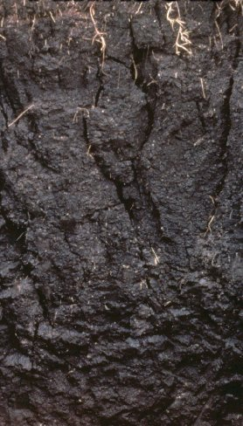
VERTISOLLER
Yüksek miktarda şişebilen killeri (montmorillonit) içeren, kurak mevsimlerde de derin çatlakların oluştuğu topraklar
Vertisols tipik olarak bazalt gibi temel kayaçların üzerinde mevsimsel olarak nemli veya şiddetli kurak ve sel altında oluşurlar
Vertisoller ekvatorun 50° N and 45° S arasında bulunur. En çok yaygın olduğu alanlar Australya, India, Sudan, Etiyopya, Kenya, Cad, Güney Afrika, Güney Amerika,Teksas ve Meksika, Nijerya, Doğu Çin. Türkiye’de ise Trakya
Türkiyede Trakya bölgesinde
Doğal bitki örtüsü: mera, savana, çalılık
Sulama varsa pamuk, buğday, sorgum. En uygun bitki ise pirinç

Slide 24
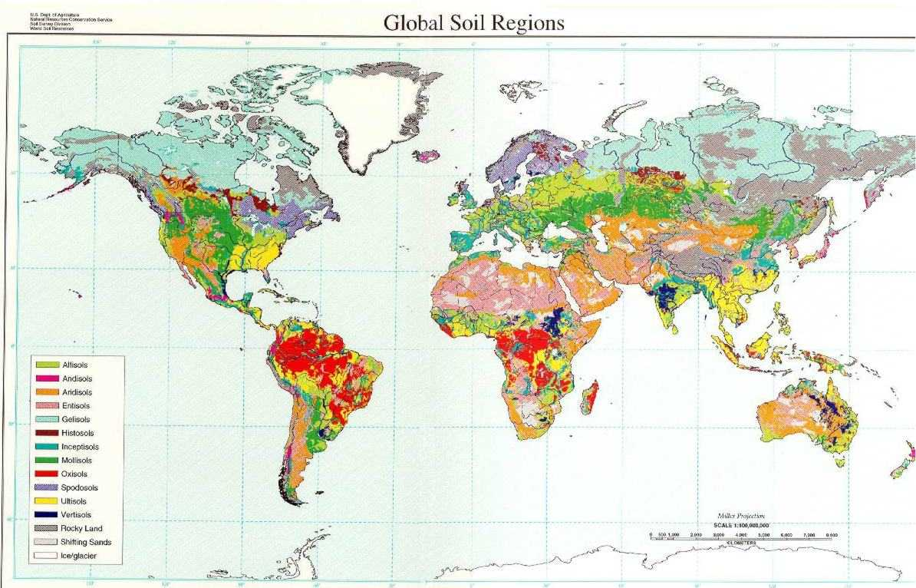

Slide 25
FAO Toprak Sınıflama Sistemi World Reference Base for Soil Resources
30 referans toprak grubu;
Acrisols, Albeluvisols, Alisols, Andosols, Anthrosols, Arenosols, Calcisols, Cambisols, Chernozems, Cryosols, Durisols, Ferralsols, Fluvisols, Gleysols, Gypsisols, Histosols, Kastanozems, Leptosols, Lixisols, Luvisols, Nitisols, Phaeozems, Planosols, Plinthosols, Podzols, Regosols, Solonchaks, Solonetz, Umbrisols, and Vertisols.

Slide 26
FAO Toprak Sınıflama Sistemi
1.Organik topraklar
Histosoller
2. İnsan etkisinde oluşmuş mineral topraklar
Andosoller (Volkan alanlarında)
Arenosoller (Kumlu)
Vertisoller
3. Ana materyal etkisinde oluşmuş mineral topraklar
Fluvisoller (Alluvial)
Gleysoller
Leptosoller ve Regosoller ( Erozyona uğramış)
4. Zaman etkisinde oluşmuş mineral topraklar
Cambisoller
5. Yarı Tropikal nemli iklimde oluşmuş mineral topraklar
Plinthosoller
Ferrasoller
Nitisoller
Acrisols,
Alisols,
Lixisols

Slide 27
FAO Toprak Sınıflama Sistemi
6.Kurak yarı-kurak iklimde oluşmuş mineral topraklar
Solonchaks
Solonetz
Gypsisoller
Calcisoller
8. Step iklimlerde oluşmuş mineral topraklar
Kastanozemler
Chernozemler
Phaeozemler
Greyzemler
9. Yarı nemli karasal iklimde oluşmuş mineral topraklar
Luvisoller
Podzoluvisoller
Plansoller
Podzoller

Slide 28
Aridisoller
‘Kurak bölgelerin açık renkli toprakları’ ve ‘tuzlu ve alkali’ toprakların çoğunu içine alır.
Alt ordolar
Argidler
Argilik horizon (silikat killerinin biriktiği illuvial horizon)
Natrik horizon (Fazla miktarda Na içeren horizon)
Orthidler
Çözünebilir tuz ve karbonat içeren horizon

